Slide 1
2019年9月25日
智慧校园综合解决方案
——物信融合，智赋高校——

Slide 2

01
02
03
04
背景趋势
方案设计
智慧应用
典型案例

Slide 3
政策背景——政策与标准大力加持
2014年
2018年
发布国家标准《普通高等学校安全技术防范系统要求》
发布《国家教育信息化建设2.0规划》，支持各级各类学校建设智慧校园，综合利用互联网、大数据和人工智能技术探索未来教育新模式。
2018年
2019年
发布国家标准《智慧校园总体框架》，规定了智慧校园建设总体框架，包括智慧教学环境、智慧教学资源、智慧校园管理、智慧校园服务等的系统架构及基本要求。
习近平在中共中央政治局第九次集体学习时强调，加强人工智能在教育、医疗卫生等领域的深度应用，让民众感受到技术带来的便捷，创新智能服务体系。

Slide 4

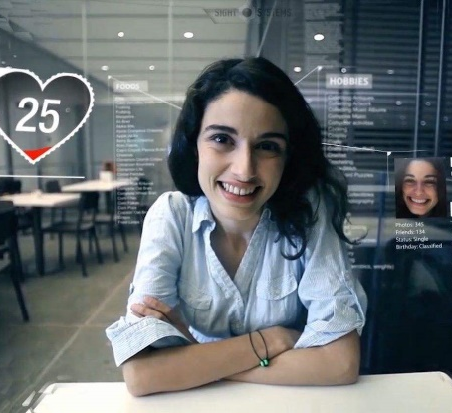

关键技术
视频AI
边缘计算
物联大数据
基于深度学习的视频智能算法；海量智能分析模型训练素材库
高质量视频/图像数据源；可持续提升性能的业务分析模型。
边缘计算
基于智能网络摄像机对校园安防、人脸消费等业务场景的应用，提高事件处理效率和服务质量。
视频AI
物联大数据
主要应用于对视频、图像及其他结构化数据的长期监测与分析，可应用于人员异常行为监测、能耗智管等业务场景。

Slide 5
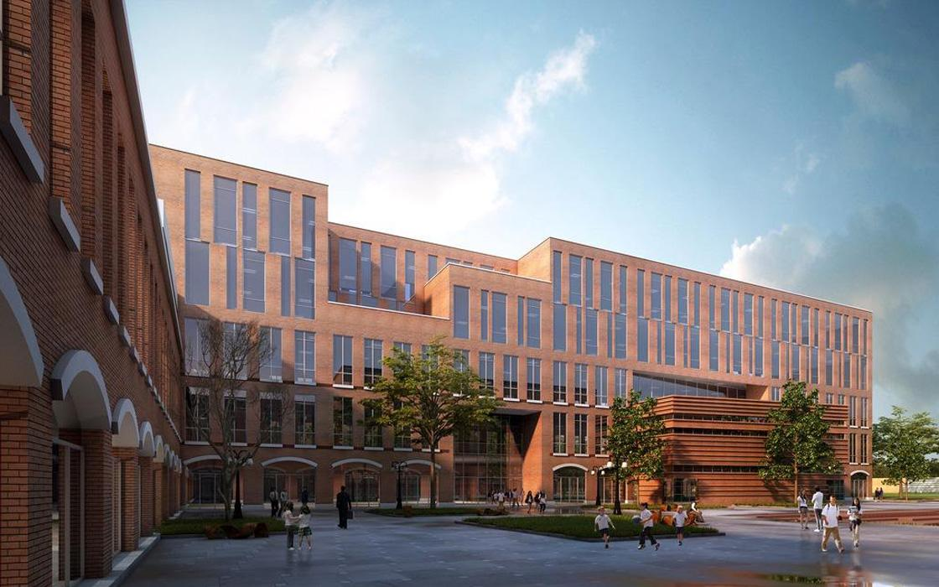
发展趋势——科技赋能智慧校园新发展
智慧照明
AI课堂
AI识脸找人
明厨亮灶
智慧停车
轨迹分析
AI一键巡查
AR实景指挥
刷脸消费
学生画像
刷脸入校
一脸通

Slide 6
01
02
03
04
背景趋势
方案设计
智慧应用
典型案例

Slide 7

建设目标
利用物联网、网络通信、计算机视觉、数据分析等高新技术
全场景泛在物联，物信融合，AI创新，打造“安全、便捷、绿色” 智慧校园新格局
搭建校园全节点、全场景的智能互联；
实现物信融合、AI赋能创新应用；
助力安防建设智能、升级；
提升师生服务便捷、高效；
推动校园建设绿色、节能；

Slide 8

建设框架
1
一个中心
/ 校园数字指挥运营中心
2
两翼驱动
/ 校园AIoT平台、AI开放平台
3
三大模块
/ 智安校园、便捷校园、绿色校园

Slide 9
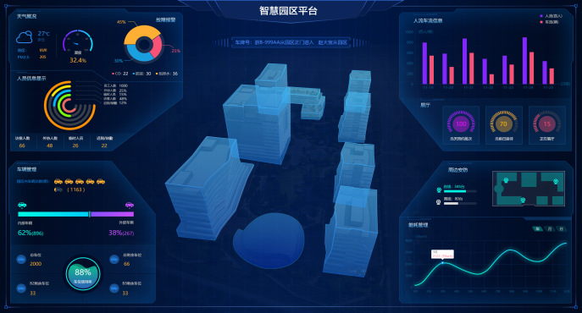
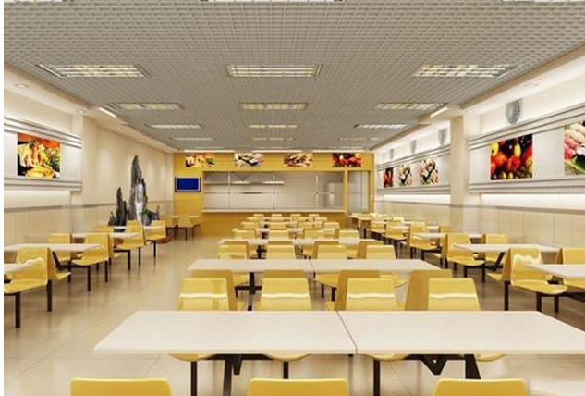
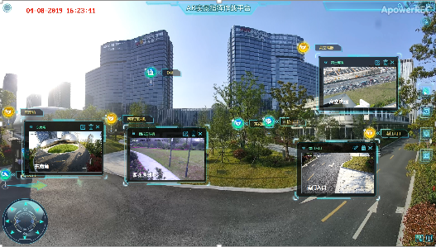
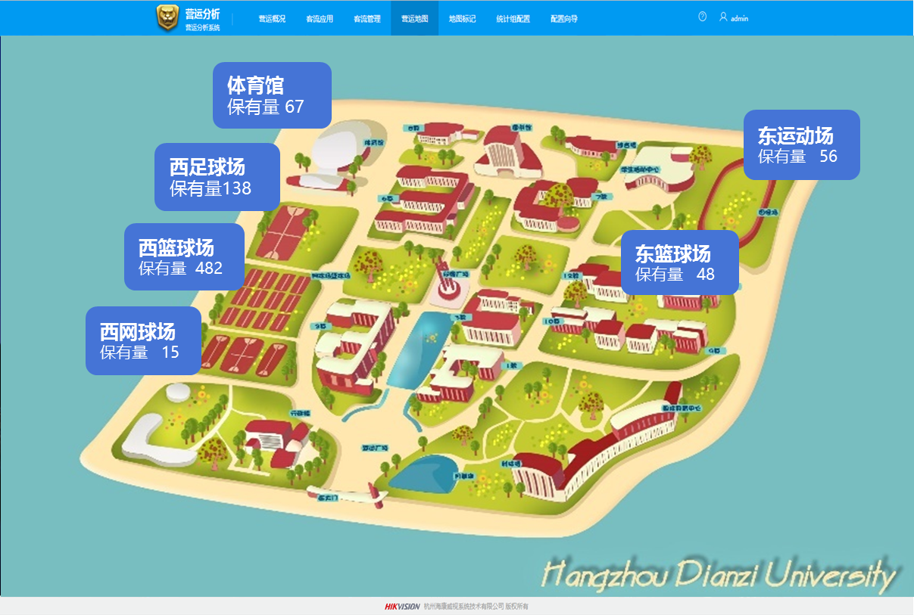

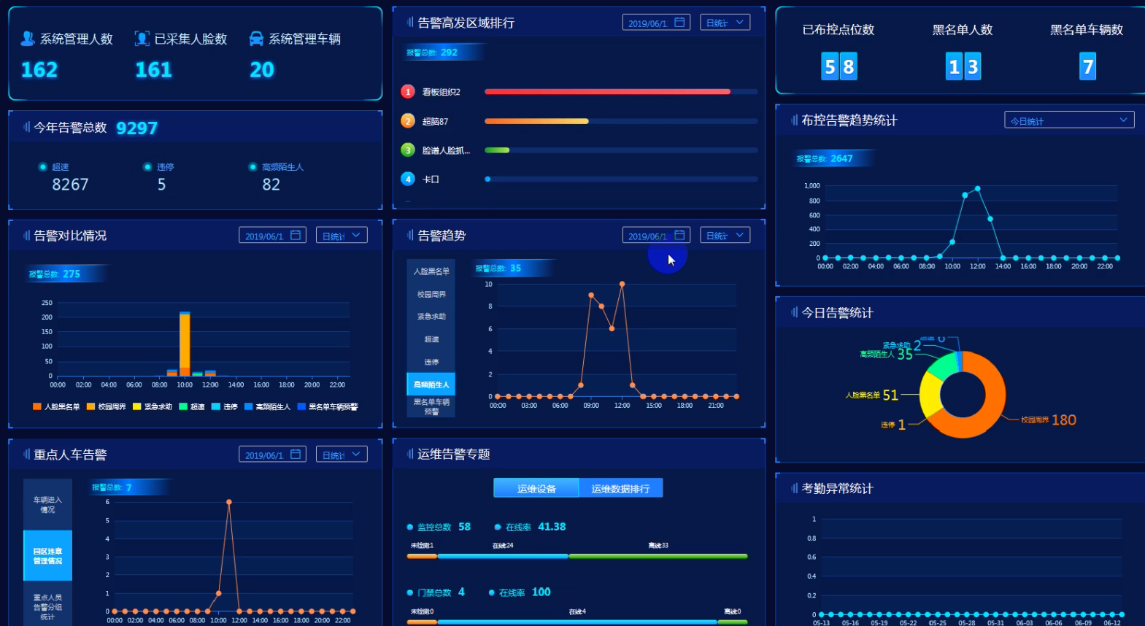
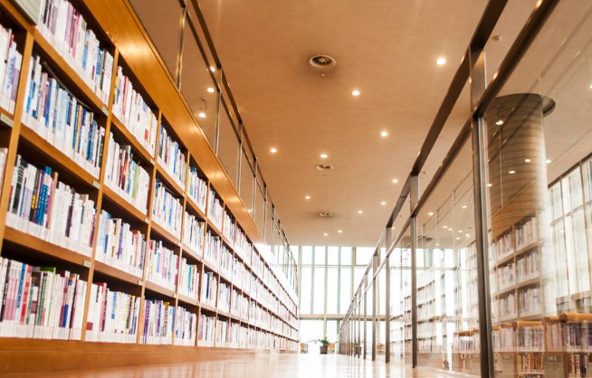











建设理念
域端中心
数据赋能，应用创新
应用创新
数据可视展现，赋能业务创新
系统联动
系统打通联接，应急联动响应
物信融合
物信数据汇聚，融合智能分析
场景智能
延伸感知触角，前端智能计算
校园营运指挥中心
校园创新智能应用
域端计算
物信融合、智能分析
物信融合
AI开放平台
智能算法引擎
边缘感知
多维感知、边缘计算
智能前端感知
校园特色场景
视频
图书馆
车辆
教室
人脸
宿舍
人体
出入口
Notes:
基于海康威视AI CLOUD总体框架，我们提出了智能感知、边缘计算、物信融合、可视呈现的智慧校园总体设计理念，首先，以智能前端延伸感知触角，既丰富数据资源，同时经过智能筛选，有效提高信息密度减低带宽压力；
提供边缘计算能力实现场景智能化，通过建立全场景泛在物联，汇聚丰富物联数据以智能算法分析引擎和AI开放平台为驱动实现泛在数据结构化，融合校园信息网数据，提供多种维度数据分析，更为客观的将物理世界映射入数字世界；
在专家的指导下构建业务经验模型，配合物信融合的海量数据，快速迭代实现各部门智能业务创新应用，并以可自定义的方式实现可视化呈现。

Slide 10
系统架构
SAAS
智慧管理i
智慧服务
智慧教学
智慧环境
智慧宿舍
教务系统
一卡通系统
消防管理
网上办事大厅
智慧餐饮
智慧课堂
教学资源
设备管理
智能控制
智慧图书馆
迎新/离校
安防管理
学工系统
自助服务
校园信息发布
多媒体教室
应用终端
能耗监管
创客空间
PAAS
校园数据中心
校园物联系统
AI开放平台
校园管理服务
开放式平台
数据汇聚治理
物联网数据存储
应用训练平台
宿舍管理
门禁管理
人员管理
OpenAPI网关
数据共享应用
物联网数据管理
算法训练平台
事件管理
车辆管理
设备管理
数据协议
标准规范体系
运维管理体系
安全保障体系
DAAS
数据资源池
校园主题库
搜索库
专题库
数据仓库
物联数据库
IAAS
AI能力调度管理
计算
存储
模型词典
物联接入服务
网络
安全
AIoT
物联统一接入 / 开放式平台架构
人脸识别
人体识别
电子卡口
停车场
一卡通
报警
给排水
变配电
送排风
UPS
空调新风
电梯
消防
动环
广播系统
照明
信息发布
……
Notes:
海康威视智慧校园解决方案总体架构为一体四层三体系。一体化的统一物联接入和开放式的平台架构，四层和三体系照着念一下，顺便发挥一下就好了。

Slide 11















业务架构：智安、便捷、绿色，构建智慧校园新格局
用户
保卫处
后勤部
信息中心
教务处
智能安防
智慧消防
宿舍管理
智慧餐饮
图书馆服务
AI课堂
物联管理
能耗监管
业务应用
校区安全
人员管理
车辆管理
案事件库
消防联网
安消联动
应急指挥
出入记录
归寝考勤
晚归统计
移动端推送
明厨亮灶
自助结算
刷脸消费
错峰就餐
刷脸出入
快速指引
刷脸借书
自助预约签到
无感考勤
跨校区教学
精品录播
课堂数据报告
IoT设备管理
IoT数据接入
AI一键巡查
能耗统计
能耗趋势
智能调优
智慧照明
智能空调
智安校园
便捷校园
绿色校园
校园AIoT平台
能力支撑
物联接入管理
人员库
视频AI分析
AI算法训练
数据智能分析
设备终端定义和管理
物联网数据存储和分析
人员身份统一管理
人脸认证和管理
人车数据关联统一管理
关键区域智能监控
人员检测布控
车辆检测布控
特有场景算法训练
提供智能算法能力
算法优化迭代
关系图谱分析
人员行为分析
能耗分析
物联设备
视频
人脸
人体
轨迹
车体
号牌
RFID
人像采集
信息发布
消防
报警
照明
广播
动环
能耗
Notes:
基于海康多年教育行业经验积累和技术能力的发展，以我们的校园AIoT平台为业务支撑基座，为学校多个业务部门提供更贴近用户的业务应用，构建智安、便捷、绿色的智慧校园新格局。
具体业务应用酌情自己展开讲。。。
业务架构提供数据管理与AI赋能，有效梳理业务数据、物联数据、人员数据把物理世界完整映射到数字世界中。另一方面通过AI赋能，提升数据价值，降低有效信息的获取成本，通过物信融合在校园安全、师生服务、后勤管理方面提升业务突破能力。

Slide 12



部署架构
智能应用系统
校园AIoT平台
统计分析
汇聚融合
校园视频专网
校园信息网
IT业务系统平台
校园IT业务系统
安全隔离
10111100111
视频
人脸
人体
轨迹
车体
号牌
RFID
人像采集
信息发布
消防
报警
照明
广播
动环
能耗

Slide 13

AIoT平台：多设备、多系统全连接，统一管理统一呈现
可视化引擎
开放式平台架构
API网关
物
联
组
件
物联网数据存储与分析
物联网设备定义与管理
校园AIoT平台
设备接入框架
设备驱动
设备驱动
设备驱动
设备驱动
分布式边缘计算智能网关，融入业务场景核心算法，实时监测、统计与分析；
支持采集多类传感设备，支持多维度数据分析，支持本地存储和断点续传，更安全的末端控制策略；
高速率，低延迟，稳定性强，降低带宽流量。
物
联
接
入
协议/SDK
协议/SDK
Lora网关
NB-IoT
校园无线AP
IP网关
协议
/SDK
蓝牙
ZigBee
EnOcean
Lora节点
ModBus/RS485
物
联
感
知
视频监控
报警
给排水
变配电
送排风
UPS
消防
变配电
动环
能耗计算
暖通空调
空调新风
电梯
电瓶车充电
停车场
广播系统
信息发布
智能照明
冷热源
空压机
……
Notes:
采用各类物联感知传感设备对校园内的视频监控、变配电、给排水、电梯、动环等关键系统进行智能数据采集，传感设备支持NB-IoT、LoRa等主流无线通信协议；边缘计算智能网关向下兼容Modbus-RTU、IEC104、BACnet等标准通信规约，融入各业务场景核心算法，支持高速率低延迟的末端控制策略；开放式物联组件功能，支持可视化引擎、物联设备管理和API等。
分布式边缘计算智能网关，海量业务数据就近处理，安全、敏捷、高效，构建多设备、多系统全连接的物联架构，实现统一管理统一呈现

Slide 14

AI开放平台：个性化场景，一站式服务，快速落地持续优化
零基础入门
一站式算法定制服务
面向场景化智能应用
开
放
三
大
能
力
数据采集过程设计
线上标注平台
批量数据标注服务
零门槛定制算法模型
线上GPU训练集群
模型多平台支持
AI场景化应用设计
云边部署，快速交付
算法持续迭代优化
数据
服务
训练
服务
应用
服务

Slide 15
01
02
03
04
背景趋势
方案设计
智慧应用
典型案例

Slide 16



智慧应用：智安、便捷、绿色，构建智慧高校新格局
聚焦校园特色场景（教室、宿舍、图书馆、食堂等），结合AI视频智能分析，深化场景应用，为师生提供便捷、优质的校园服务。
智安校园
绿色校园
智慧
校园
构建校园全方位安防系统，融合多维数据，建立高校指挥中心，深度串联人、车、事三大元素，安消联动，实现从技防到智防的跨越。
便捷校园
基于校园物联网系统，实现物联感知设备信息化运维，结合视频AI分析，对校园能耗管理提供节能减排调优策略，构建绿色节约校园，为智慧校园建设添加动力。

Slide 17




智安校园
人
车
消防
事件
周界管理
抓拍测速
消防联网
案事件库
访客管理
违章管理
安消一体
事件分析
人员布控
流量统计
应急指挥
轨迹分析
校区安全

Slide 18
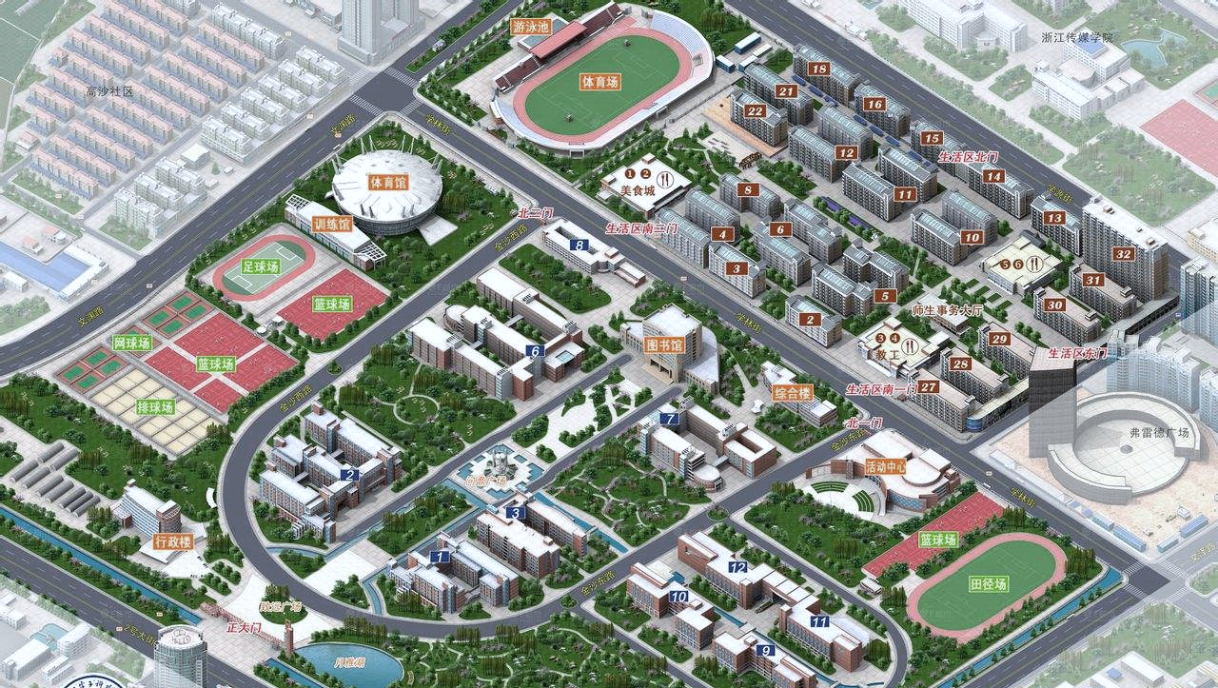
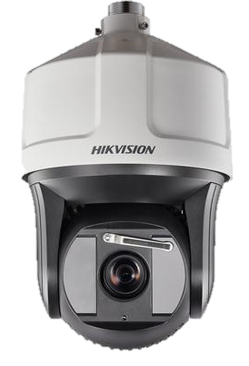
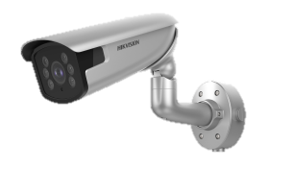
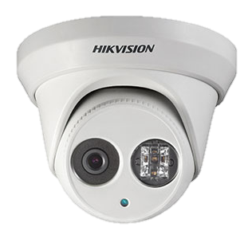
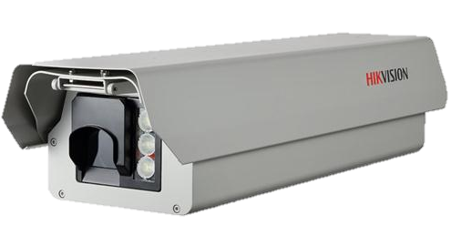
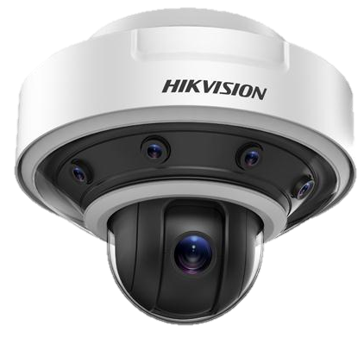
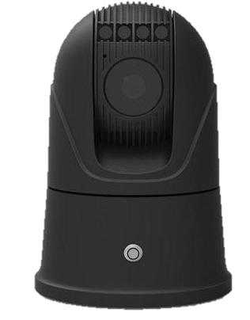
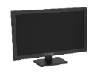
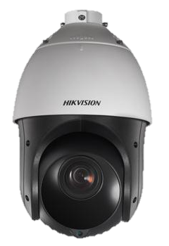
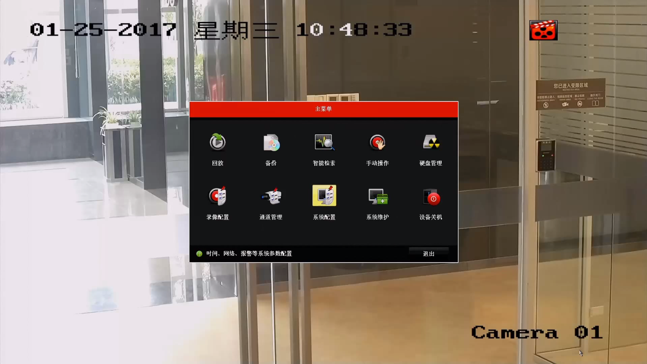

三层防护体系：AI智能视频监控，构建全方位校园安全防护
重点要害部位
重点公共区域
停车 违章/违停
一般安全区域
出入口 门禁、人脸采集、特征采集
周界防护
室内 摄像机/门禁/探测器
重点区域监控
道路 卡口/雷达/测速屏
人脸门禁
公共区 报警/PT筒机
卡口测速
临时 4G传输
视频巡更
门卫室 一键报警、客户端
制高点 黑光摄像机/鹰眼
校门 人员通道/收费
教学楼 一键报警、半球

Slide 19

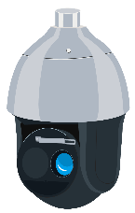




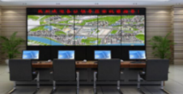


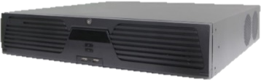

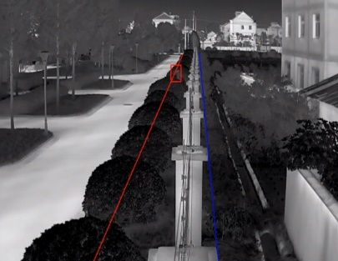
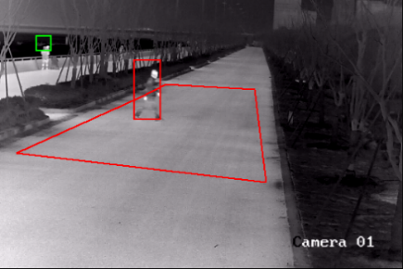
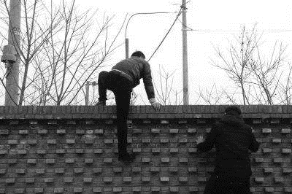
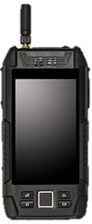
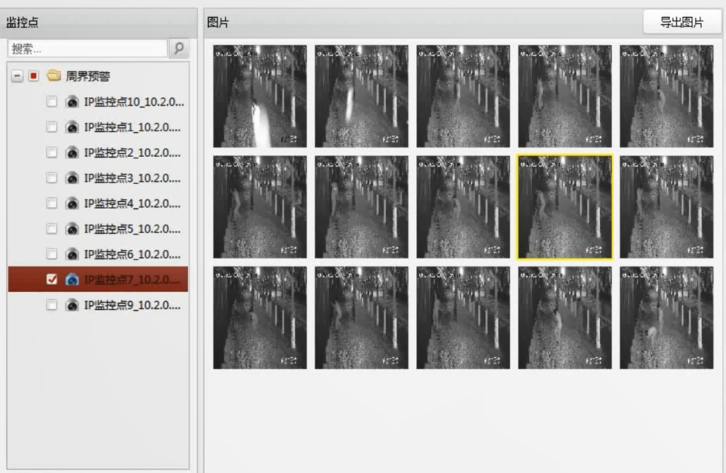


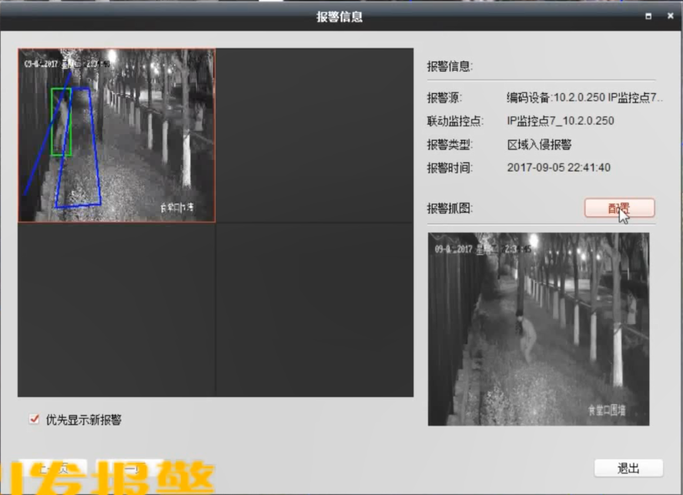




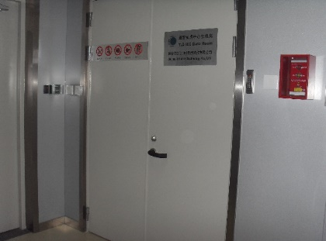
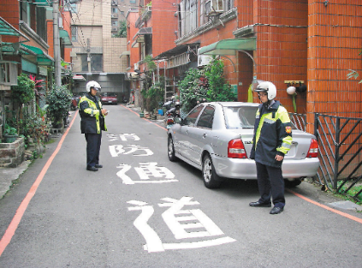





周界管理
入侵探测
入侵提示
入侵响应
推荐
红外对射
电子围栏
热成像周界
视频周界
声光报警器
周界防范服务器
（去误报）
监控中心大屏
岗亭客户端
移动手持
入侵告警
检测有人穿越警戒线、进入特定区域
声光警示，震慑驱离
全平台告警联动，视频核查，精准定位，快速响应
消防通道占用
危险区域提醒
重点区域管控

Slide 20





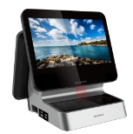
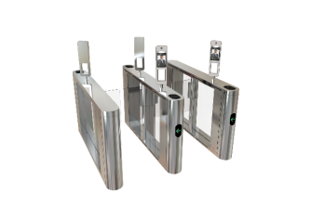
访客管理
预约
登记
授权
通行
离开
流程
预约：访客线上预约、临时访客均可现场信息自动登记
身份核验：现场人证核验，黑名单比对，多重身份确认后才能入场，抓拍留档，便于事后追溯
刷脸通行：权限下发，自助刷脸通行，降低管理成本
刷脸签离：全过程电子留档，智能化管理模式，提升管理形象。
异常记录：预约访客违约超时，告警提醒，及时发现遗留隐患
价值
电子化流程
降低人力成本
提升管理形象

Slide 21

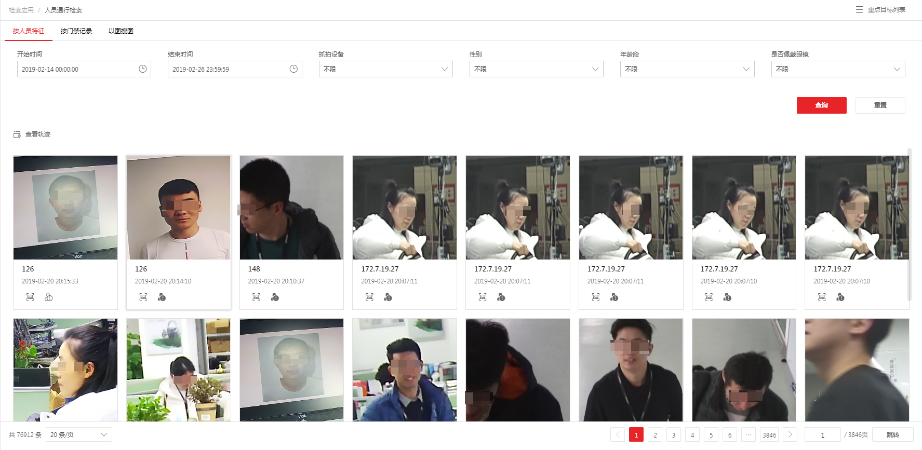
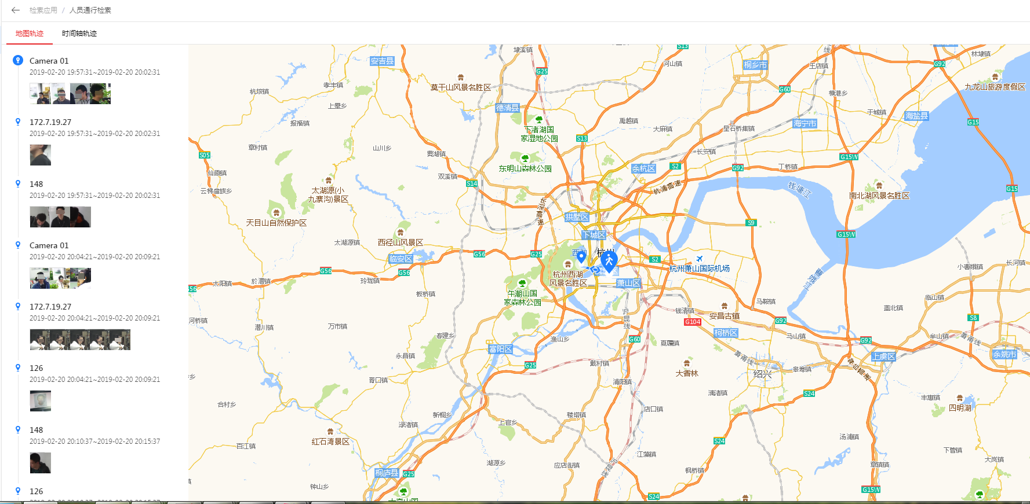
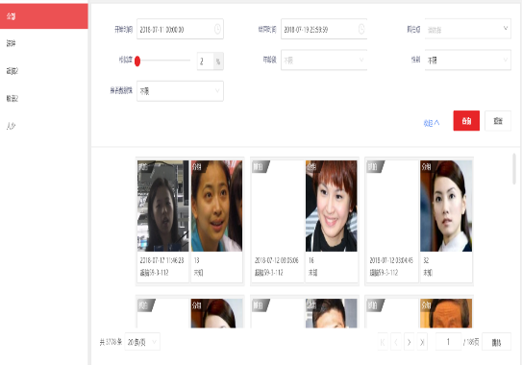
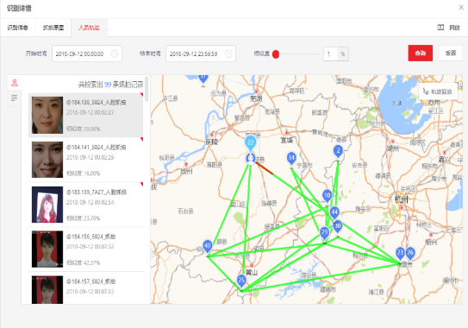
人员管理：人员布控
目标布控
轨迹分析
建立多个重点目标库用于对重点人员进行布控，及接受告警
根据人脸部及人体特征条件手动筛选，检索目标
人员追踪
人员检索
对重点目标视频追踪，目标再次出现时提示查看实时、历史画面
根据人脸部及人体特征条件手动筛选，检索目标

Slide 22

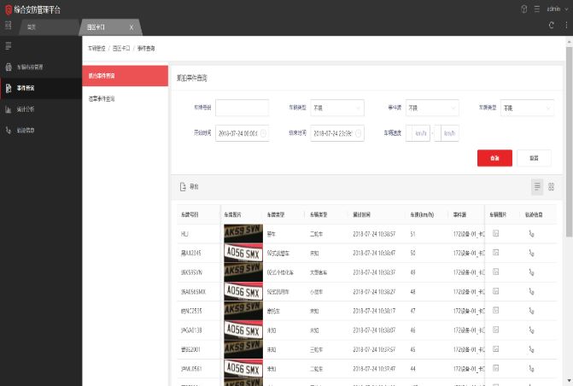










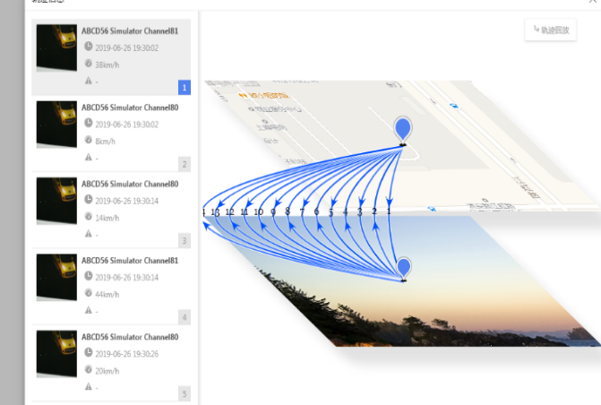





车辆管理：维护校内交通秩序，监测和定位布控车辆
校区交通秩序
车辆轨迹分析
车辆布控管理
进出管理
超速提醒
进出控制
进出管理
违章教育
Drive
行车管理
Enable
超速管理
违停管理
车辆轨迹分析
机动车流量
进出趋势
停车管理
停车引导
违章提醒
停车诱导
统计分析

Slide 23
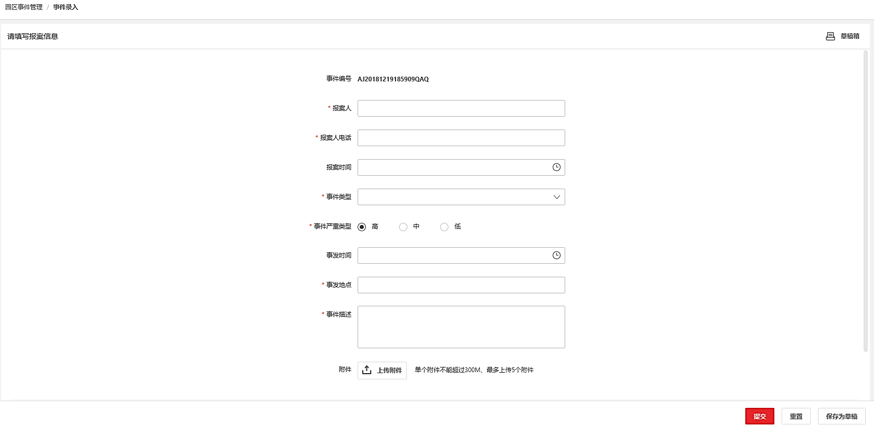
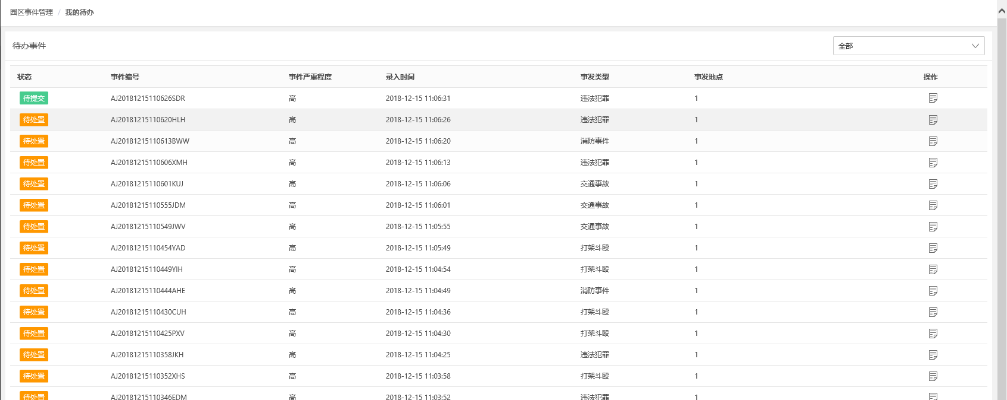
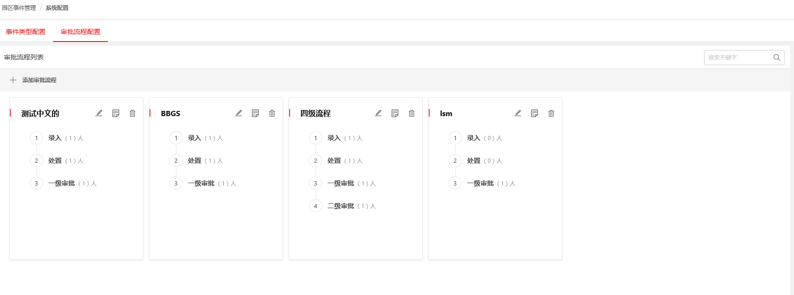
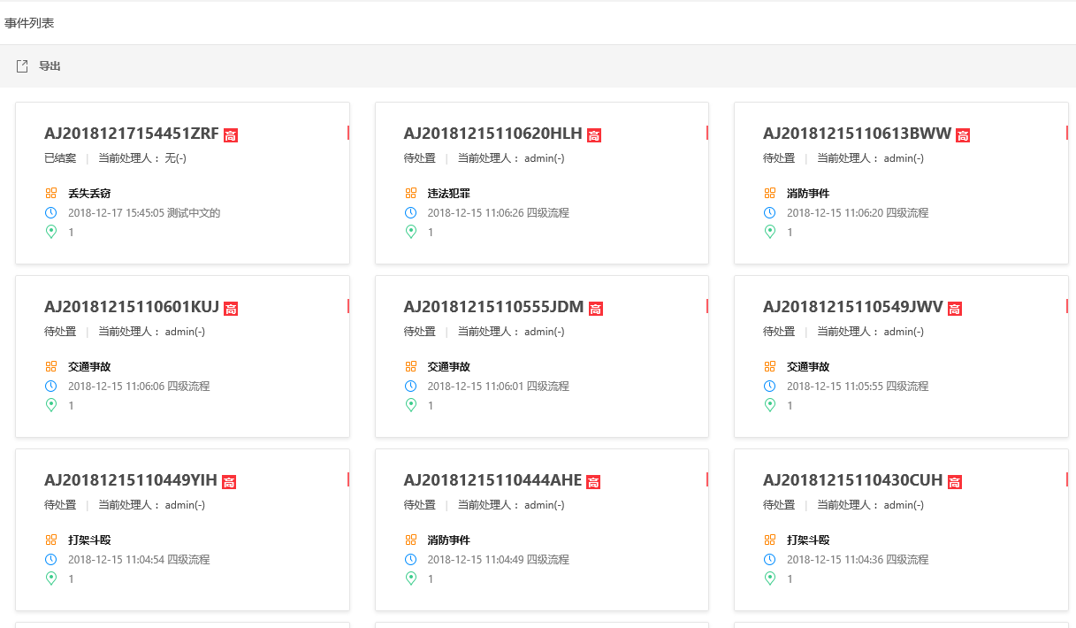

案事件库：基于智能监控，联动人员布控，协助快速破案
事件录入
事件办理
流程审批
事件查询
案发
从视频监控中找到涉案人员第一张照片
在人脸库检索
人脸照片
成功
人员管理转
全息档案
报警抓捕
群众报案
一键告警
人脸抓拍机
……
失败
在陌生人库检索
人脸照片
成功
轨迹分析
协助破案
人员布控流程
失败
转入黑名库，
人员布控

Slide 24











消防管理：全覆盖，多维度，安消一体，快速响应
安消应用
安消设备管理
消防数据监测
报警视频复核
应急疏散可视化
统计分析报表
消防通道监控
消防培训
设备状态监测
消防报警管理
安消图上应用
火灾门禁联动
智能防火监测
消防巡查
消控室监控
统一平台
安消一体
防控体系
火灾报警系统监测
消防水系统监测
电气火灾
监测
烟雾
探测
可燃气体
探测
可视化
巡查
重点区域温度监测
可视化烟雾探测
消控室值守监控
消防通道视频监控
门禁
系统

Slide 25
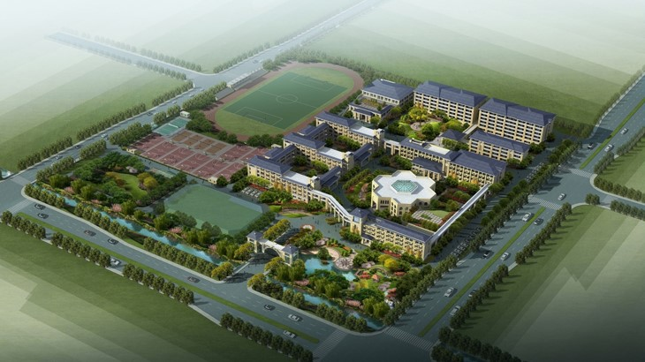


便捷校园：全面智慧感知，呵护校园十二时辰美好生活
智慧餐厅
智慧宿舍
AI赋能业务闭环，
全场景一脸通体验，
直观感知校园运行，
精细智能服务保障。
智慧图书馆
一脸通
AI课堂

Slide 26





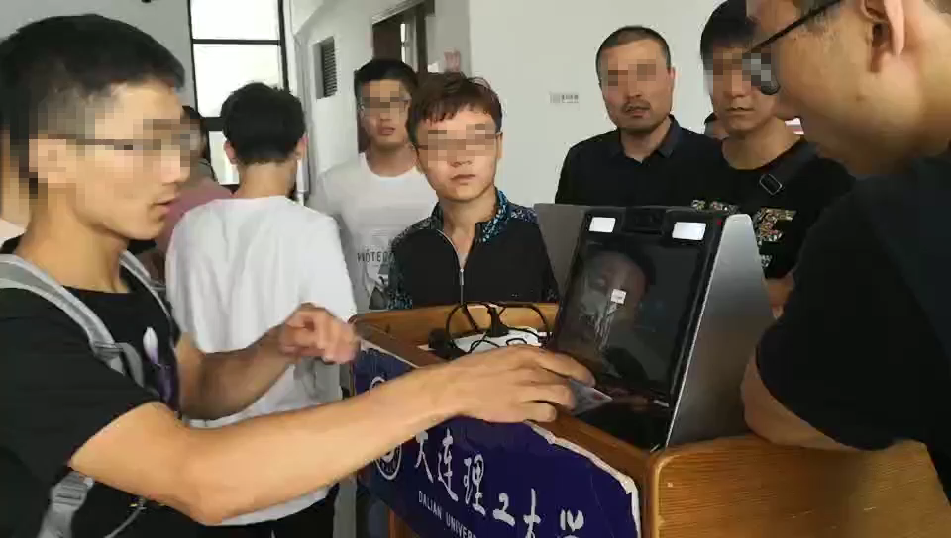




人脸库：统一人脸标识，提供人脸比对赋能，打造一脸通行
信息中心
人脸照片
人员信息
照片清洗
统一标准
移动端
自助机
人脸库
中间库
校方数据库
人脸数据
按需同步
API接口
权限控制
接口运营
赋能智能应用
教务处
后勤处
保卫处
图书馆
运动场
课堂点名
学生考勤
教学预约
宿舍管理
人脸消费
客流统计
人员管控
人脸报警
轨迹分析
刷脸进出
刷脸借书
刷脸占座
刷脸进出
客流统计
倒地预警
校园一脸通

Slide 27
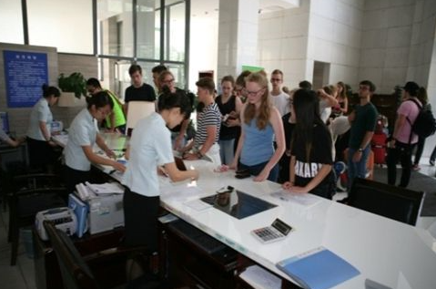
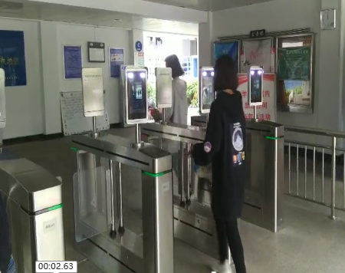
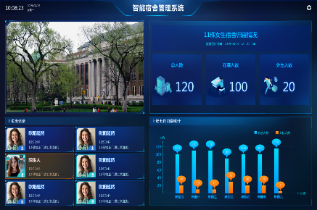





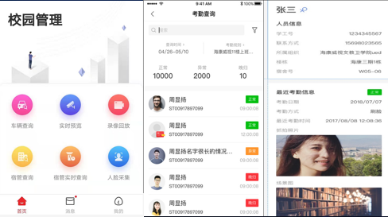
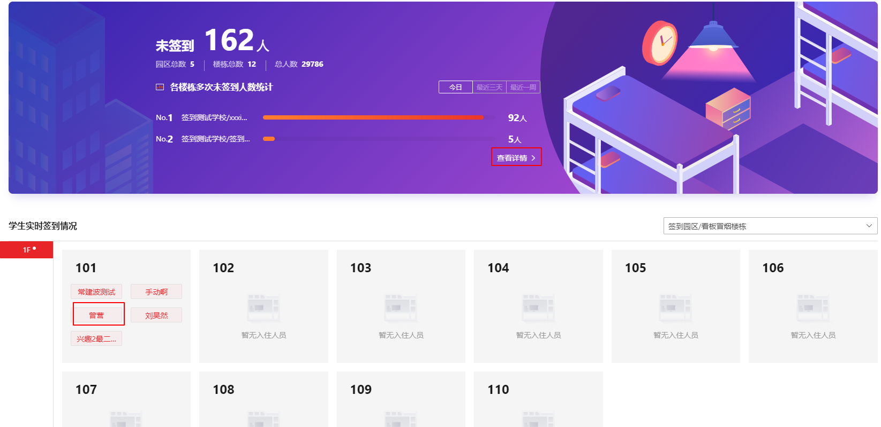
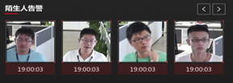
人脸宿管
① 学生录入人脸照片办理入住，分配宿舍。
② 学生进行刷脸识别，身份鉴权。
③ 自动记录进出记录，实时统计数据。
有权限
身份识别精准化宿舍管理科学化
进入宿舍区
无权限
⑥ 移动端定时推送，查看归寝人员详情。
⑤ 每日统计考勤数据，异常情况预警提示。
④ 异常人员闯入，告警联动抓拍。
Notes:
若需要大一点的图，请隐藏本页使用下一页，动画模式播放。

Slide 28
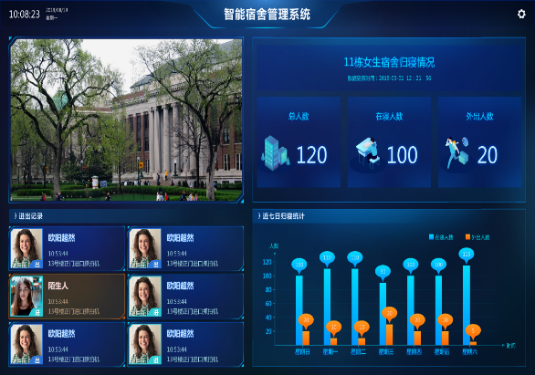

人脸宿管
身份识别精准化宿舍管理科学化
① 学生录入人脸照片办理入住，分配宿舍。
② 学生进行刷脸识别，身份鉴权。
③ 自动记录进出记录，实时统计数据。
⑥ 移动端定时推送，查看归寝人员详情。
⑤ 每日统计考勤数据，异常情况预警提示。
④ 异常人员闯入，告警联动抓拍。

Slide 29

人脸宿管：出入动态实时感知，变化态势及时发现
归寝情况实时反馈
历史数据统计分析
陌生人数据实时展示
危险隐患及早发现
保障宿舍环境安全
助力管理科学便捷

Slide 30










智慧餐饮：后厨全流程可视可管，明厨亮灶，确保食品安全
进货检验
入库
清洗
切配
烹制
销售
回收
餐具清洗消毒
留样
出入口
结合国内各省市发布的明厨亮灶标准，后厨需要重点覆盖的区域包含原料储存、清洗、切配、烹饪、留样、餐具洗消、出入口等；
确保后厨全流程可视、可管，守护师生“舌尖上的安全”。

Slide 31






智慧餐饮：实时智能感知，强化精准监管，打造阳光厨房
后厨人员持证监管
工作服/口罩/帽子识别
仓储温湿度环境监测
后厨消毒过程监管
后厨鼠患防治监管
后厨蚊蝇防治监管

Slide 32






智慧餐饮：智能结算，刷脸消费，高效便捷
选择菜品
智能计算
刷脸结算
更高效的
结算模式
更智能的
出品管理
更健康的
人文关怀

Slide 33





AI课堂
AI常态应用
AI教辅应用
AI互动应用
教学应用
资源应用
无感考勤
课例反思报告
在线座位表
教学助手
直播点播
新高考走班考勤
学生行为变化、参与度变化
学生行为时长、授课模型
传统课堂的融入感
贯穿课前、课中、课后的授课应用
名师课堂、名校空间
学习/复习
辅助监考
教师成长报告
音视频双流互动
班级管理
课程评价
释放教师部分精力
教师授课模型、课堂互动趋势、参与度每日趋势
课件画面和授课画面同时投放，信息传递更完整
班级文化建设
校园信息发布
在线听评课、教研活动
智能巡课
专网和公网
移动APP
领导驾驶舱
高效准确的训课报告
灵活的架构，满足区域教育均衡和跨市教育扶贫
资源浏览、在线巡课
在线请假
基础信息、资源统计
教学分析、开课地图

Slide 34



智慧图书馆：提升管理效率、体验方便、快捷
刷脸快速入馆、智能签到、刷脸借书，服务模式智能升级，为广大师生提供更便捷的服务

Slide 35


绿色校园
物联管理
能耗智管
设备台账
巡检工单
整改派单
AI一键巡查
能耗趋势
智能调优
智能照明
智能空调
Notes:
注：此部分功能基线暂未实现，需要定制

Slide 36











设备运维：远程实时监管，提升运维工作流程化专业度
校园AIoT平台
应用价值
能源运行与维护
日常
线下巡检
事后
抢修&消缺
实时监测
实时监测
设备台账
制度流程化，流程表单化，表单信息化，提升运维工作的专业度和效率；
完备的台账管理和缺陷管理，提升消缺效率，有助于提升设备运行稳定性，延长设备寿命。
纸质
运维工单
纸质
设备台账
巡检工单
预告警
备品备件
月度
运维报告
抢修工单
消缺工单
抢修

Slide 37





能耗智管：能耗数据可视，为综合调优策提供有效支撑
能耗趋势
智能调优
智能空调
智能照明
能耗趋势
智能调优
智能空调
智能照明
结合实时用能数据和历史数据记录统计，以总体用能曲线展示能源消耗情况。
通过用能占比分析、同环比分析、标准对比，得出能效调优建议。
利用视频AI技术检测，结合空调用能，当某区域无人时，联动控制系统关闭空调设备。
利用视频AI技术检测，结合空调用能，当某区域无人时，联动控制系统关闭空调设备。
减少人工抄表的工作量，提升能耗统计准确性，减少费用核查流程，提升用能费用管理效率；
智能优化建议，支撑管理层的节能决策，减少不必要的费用浪费，提升校园用能费用管理的专业度

Slide 38



AI一键巡查：实现人力精准投放，提高管理效率
开启AI一键巡查
处理结果存档
查看异常详情
值班人员在离岗检测
垃圾桶溢出检测
设备间温度检测
公共设施损坏检测
消防通道占有检测
流浪犬出没检测

Slide 39

校园数字指挥中心：物信融合可视化呈现，纵览校园全局
数字化运营看板
AR实景指挥视图
3D指挥视图
Notes:
通过详尽的指标体系，实时反映校园的运行状态，将采集的数据形象化、直观化、具体化，为高层管理层提供的“一站式”管理决策驾驶舱。
洞察细节，全局掌控，从物到数从数到物，为领导还原校园运营状况

Slide 40
01
02
03
04
背景趋势
方案设计
智慧应用
典型案例

Slide 41




中国科学技术大学
通过建设视频高清全覆盖、周界防范、人员布控、车辆管控、紧急报警、AR实景指挥等应用 筑成校园安全保障体系，守护校园和谐环境，打造智慧型平安校园。

Slide 42

华中科技大学
抓获各类现行110余起
人脸识别系统50余起
追回丢失和被盗的物品128件
学校发案率下降48%
破案率提升40%

Slide 43







大连理工大学
自助采集服务
信息交换服务
自助服务 活体检测 人证核验 自动更新
AI Cloud 底库评分 数据同步 自动更新
签到管理服务
宿舍管理服务
大连理工大学
迎新签到 会议签到 门禁考勤
住宿安排 进出记录 异常报警 手机查询

Slide 44

智慧 · 校园
智能 · 教育
©2019 杭州海康威视数字技术股份有限公司

